Slide 1

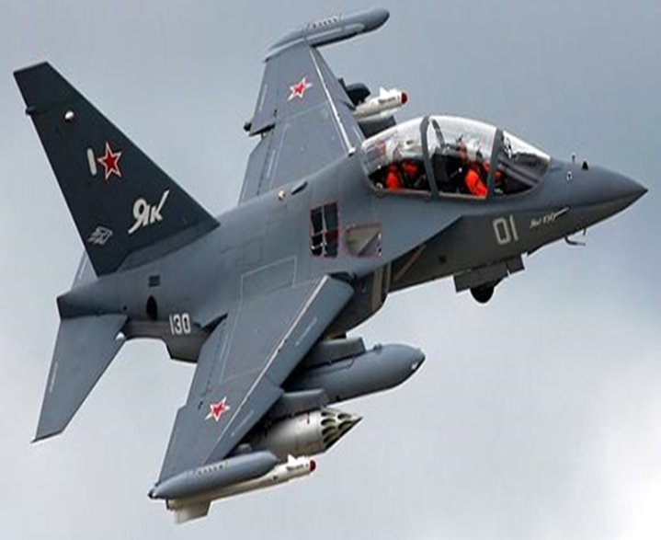
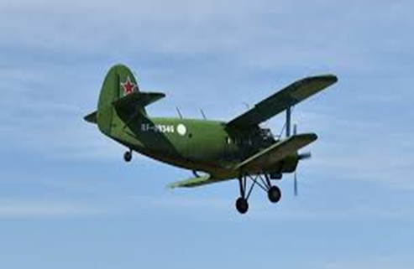
LĨNH VỰC PHÁT TRIỂN NHẬN THỨC
KPKH: Tìm hiểu một số phương tiện
giao thông đường không
Đối tượng: 4-5 tuổi
Giáo viên: Vũ Thị Hồng Điệp

Slide 2



HOẠT ĐỘNG 1
Những con đường em yêu

Slide 3

Hoạt Động 2
*Trò chuyện với trẻ về một số PTGT đường hàng không.

Slide 4
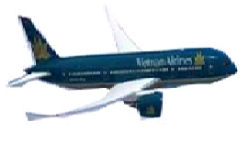
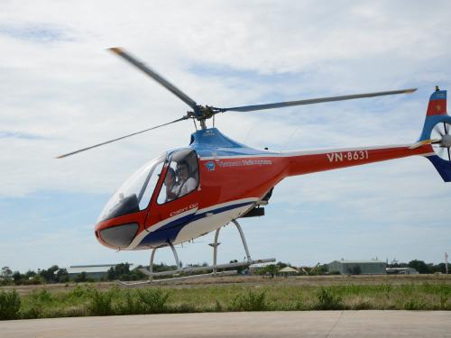
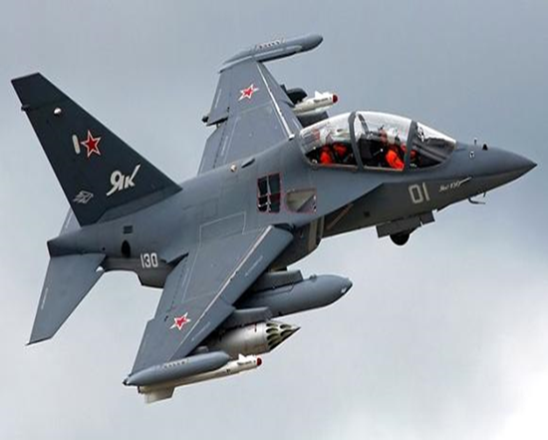
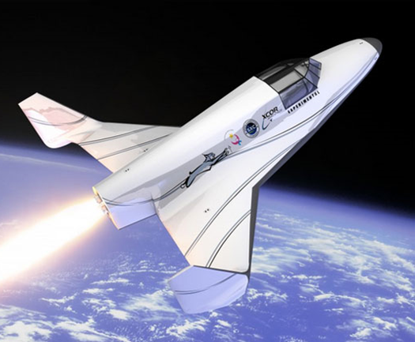


Slide 5
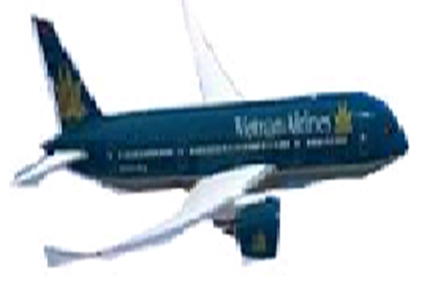
Cánh máy bay
Đầu máy bay
Đuôi máy bay
Thân máy bay

Slide 6


Slide 7
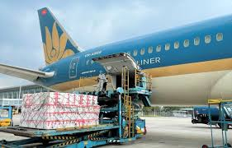
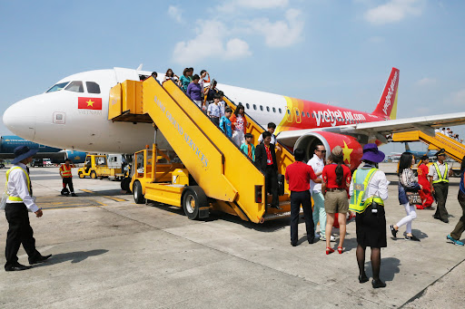
Trở hàng hoá
Trở người

Slide 9
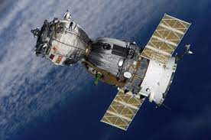
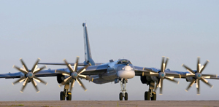

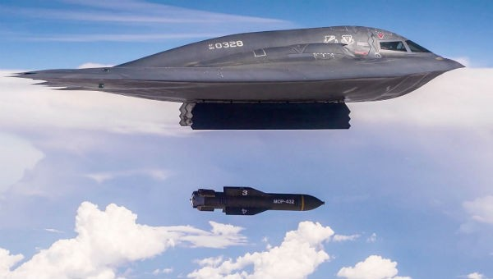

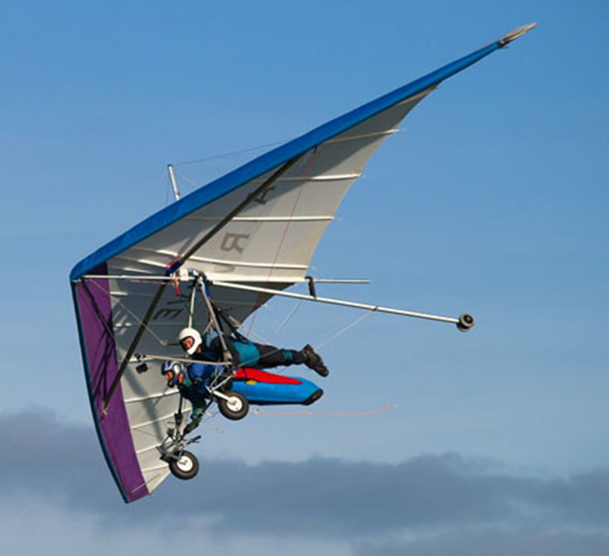
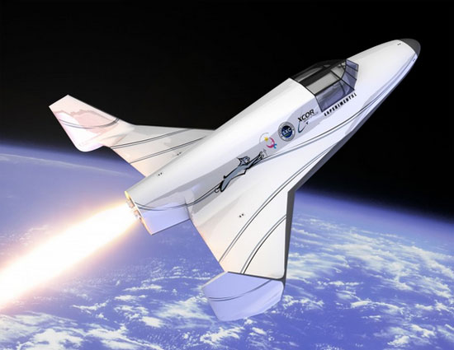

Pháo đài bay
Tàu vũ trụ
Kinh khí cầu
Máy bay tàng hình
Máy bay bà già
Máy bay chiến đấu
Máy bay chiến đấu

Slide 10

TRÒ CHƠI 1: AI CHỌN ĐÚNG

Slide 11

MÁY BAY GỒM CÓ NHỮNG BỘ PHẬN NÀO?
Đáp án 1: Đầu máy bay
Đáp án 2: Thân máy bay
Đáp án 3: Đuôi và cánh máy bay
Đáp án 4 : Tất cả các đáp án trên

Slide 12





Đúng rồi
Hoan hô bạn

Slide 13
MÁY BAY LÀ PHƯƠNG TIỆN GIAO THÔNG ĐƯỜNG GÌ?
Đáp án 1: Đường bộ
Đáp án 2: Đường không
Đáp án 3: Đường thuỷ
Đáp án 4: Tất cả các phương án trên

Slide 14
Đúng rồi
Hoan hô bạn

Slide 15
MÁY BAY ĐƯỢC DÙNG ĐỂ LÀM GÌ?
Đáp án 1: Trở người
Đáp án 2 : Trở hàng hoá
Đáp án 3: Trở vũ khí
Đáp án 4: Tất cả các phương án trên

Slide 16
Đúng rồi
Hoan hô bạn

Slide 17


Trò chơi " Thi ai nhanh"

Slide 18

Kính chúc các cô mạnh khỏe hạnh phúc

